Slide 1
BANCA DATI APPALTI
Direzione Centrale Entrate e Recupero Crediti
Direzione Centrale Organizzazione e Sistemi Informativi

Slide 2
BANCA DATI APPALTI
APPALTI
STIMOLARE INPUT/OUTPUT INFORMATIVO
DA/VERSO IL COMMITTENTE
CORRETTO ADEMPIMENTO CONTRIBUTIVO
OBBLIGO SOLIDALE
INTERESSE DIRETTO
COMMITTENTE
APPALTATORE
SUBAPPALTATORE
I.N.P.S.

Slide 3
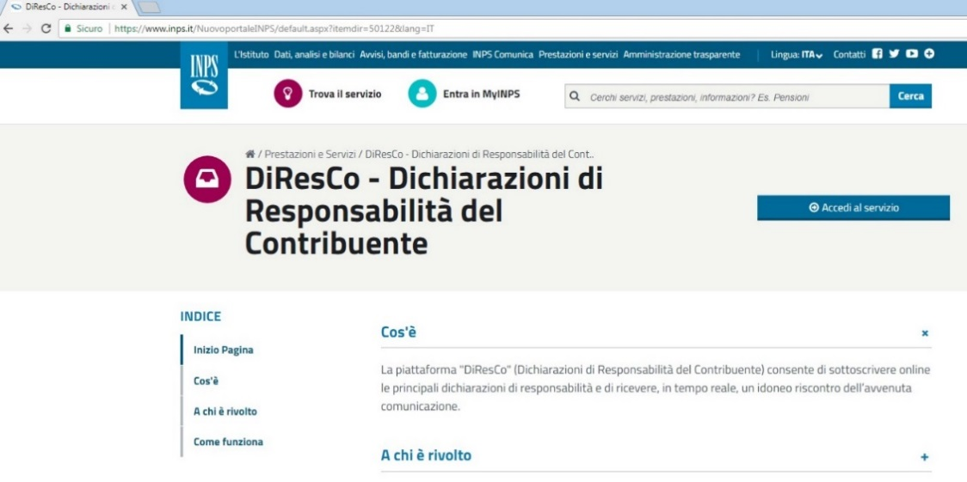
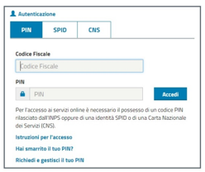
BANCA DATI APPALTI
MODALITA’ DI ACCESSO

Slide 4
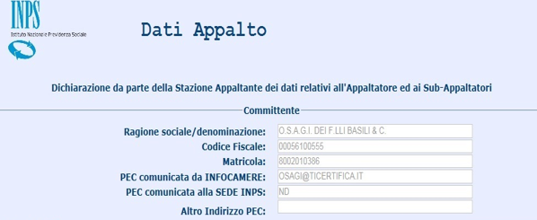
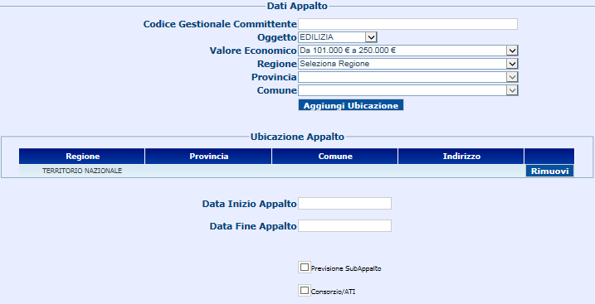
BANCA DATI APPALTI
COMMITTENTE

Slide 5
BANCA DATI APPALTI

Slide 6
BANCA DATI APPALTI
ADEMPIMEMTO DELL’APPALTATORE
PER LA TRASMISSIONE FLUSSI UNIEMENS
Ottenuto via PEC in Codice Identificativo Appalto (CIA), l’APPALTATORE dovrà inserire il CIA nell’anagrafica dei lavoratori subordinati coinvolti nell’appalto.
Il campo relativo sarà di tipo ricorsivo in modo da poter indicare più CIA se lo stesso lavoratore è impegnato in più appalti nello stesso mese.
BANCA DATI APPALTI
C.I.A.
PEC
APPALTATORE
C.I.A.
+
LAVORATORE
FLUSSO
UNIEMENS

Slide 7
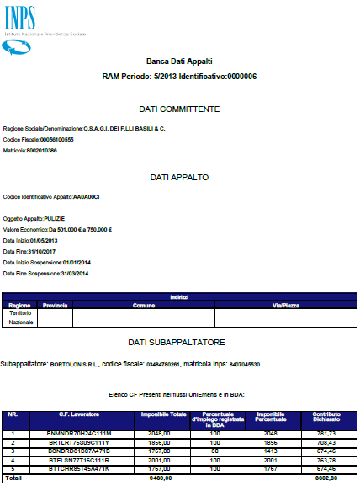
BANCA DATI APPALTI
Sistema di autocontrollo
Rendicontazione Mensile Appalto
RAM

Slide 8
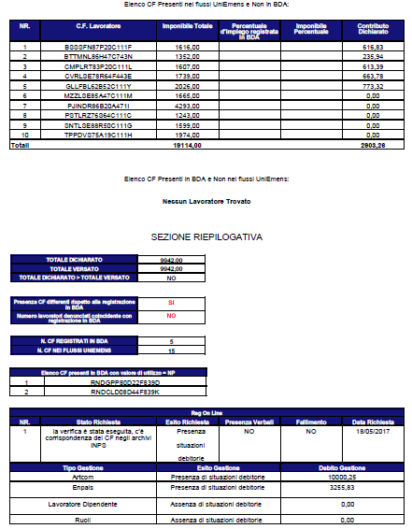
BANCA DATI APPALTI
Sistema di autocontrollo
Rendicontazione Mensile Appalto
RAM

